Slide 1
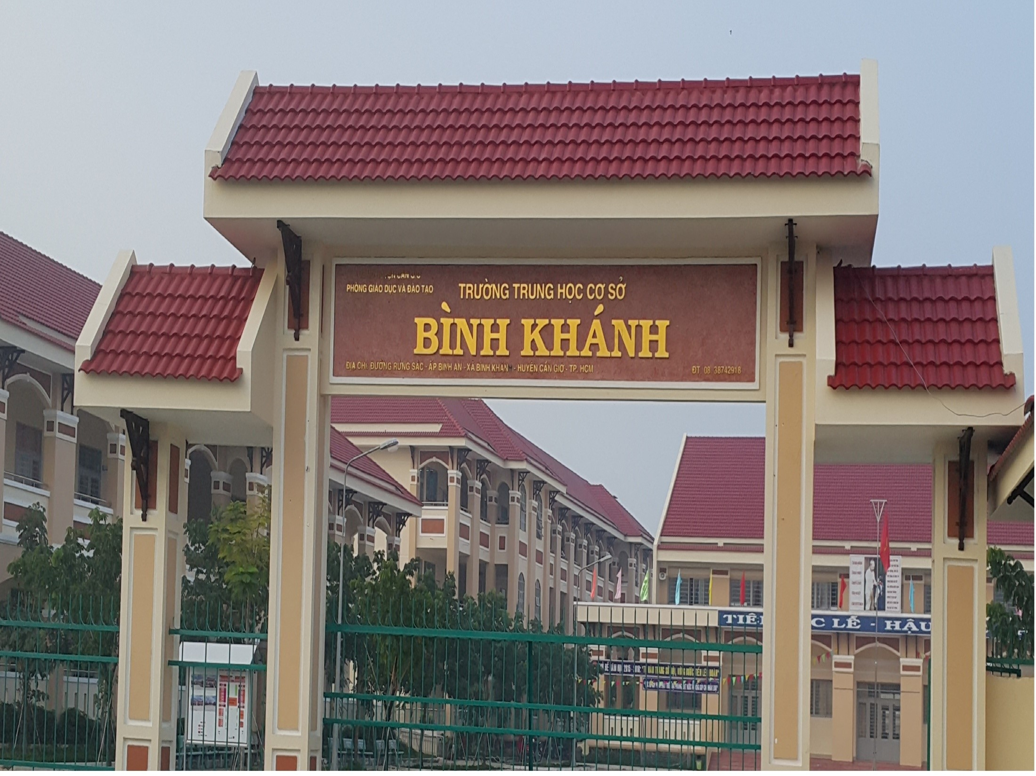
HÓA HỌC 9

Slide 2
HOÁ HỌC 9

Slide 3


KIỂM TRA BÀI CŨ
1/ Dãy kim loại nào sau đây được sắp xếp đúng theo chiều hoạt động hóa học tăng dần ?
Sai rồi
Sai rồi
A/ K, Mg, Cu, Zn
B/ Zn, K, Mg, Fe
Sai rồi
C/ Fe, Cu, K, Mg
D/ Cu, Fe, Mg, K

Slide 4


KIỂM TRA BÀI CŨ
2/ Hoàn thành các phản ứng sau:
a) Zn + HCl →
b) K + O₂ →
c) Cu + AgNO₃ →
d) Na + H₂O →
2/ Hoàn thành các phản ứng sau:
  a) Zn + 2HCl → ZnCl₂ + H₂
b) 4K + O₂ → 2K₂O
c) Cu + 2AgNO₃ → 2Ag + Cu(NO₃)₂
d) 2Na + 2H₂O → 2NaOH + H₂
t⁰

Slide 5
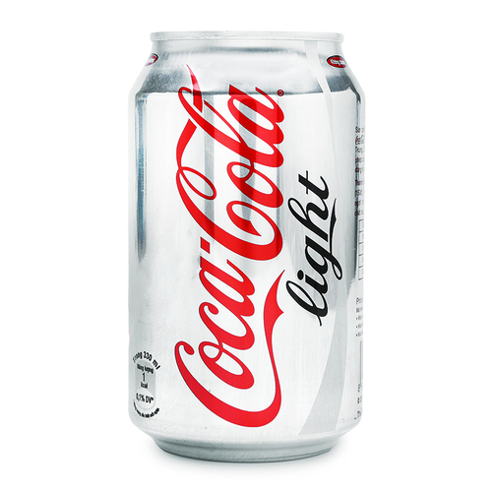
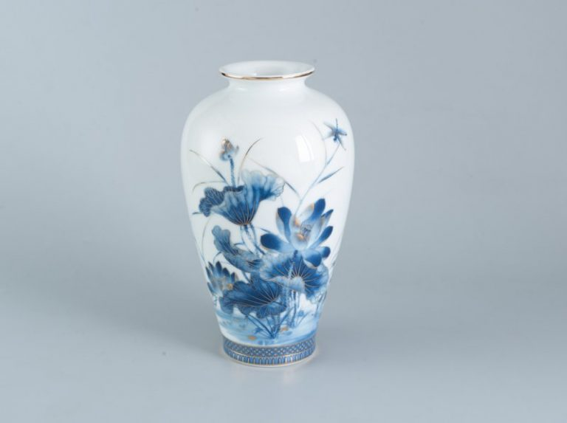
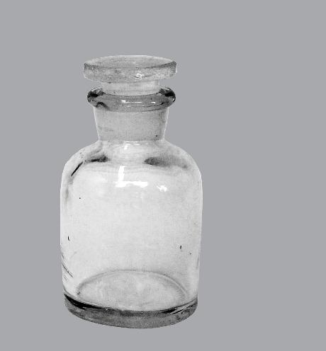
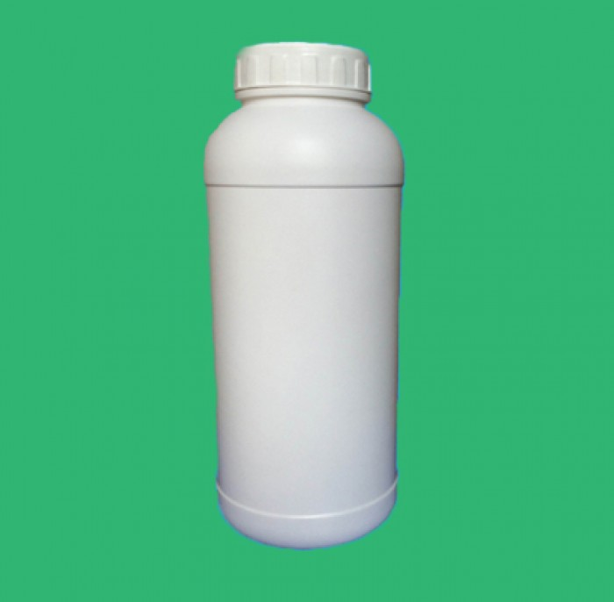

LON NHÔM
LỌ SỨ
CHAI THỦY TINH
CHAI NHỰA

Slide 6

Bài 18:
NHÔM (ALUMINIUM)
Al
- Kí hiệu hóa học :
- Nguyên tử khối :
27
I. TÍNH CHẤT VẬT LÍ
II. TÍNH CHẤT HÓA HỌC
III. ỨNG DỤNG
IV. SẢN XUẤT

Slide 7
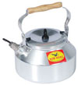
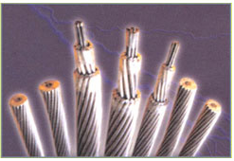
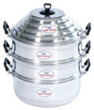
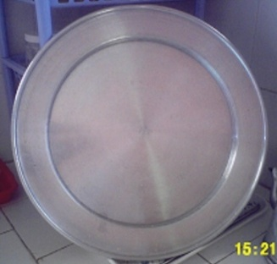
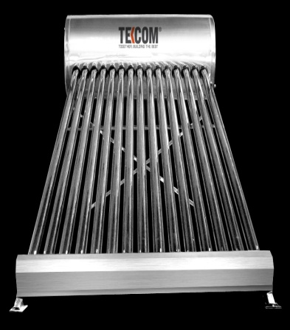

I/ Tính chất vật lý:
Quan sát mẫu nhôm (Aluminium), các dụng cụ, thiết bị làm bằng nhôm…Hãy nêu tính chất vật lý của nhôm (Aluminium)?

Slide 8

I/ TÍNH CHẤT VẬT LÍ:
Học SGK /55
- Chất rắn, màu trắng bạc, có ánh kim, nhẹ (d_{Al} = 2,7 g/cm³).
- Dẻo, dễ dát mỏng và kéo sợi, dẫn nhiệt và điện tốt.
- Nóng chảy ở nhiệt độ 660ºC.

Slide 9
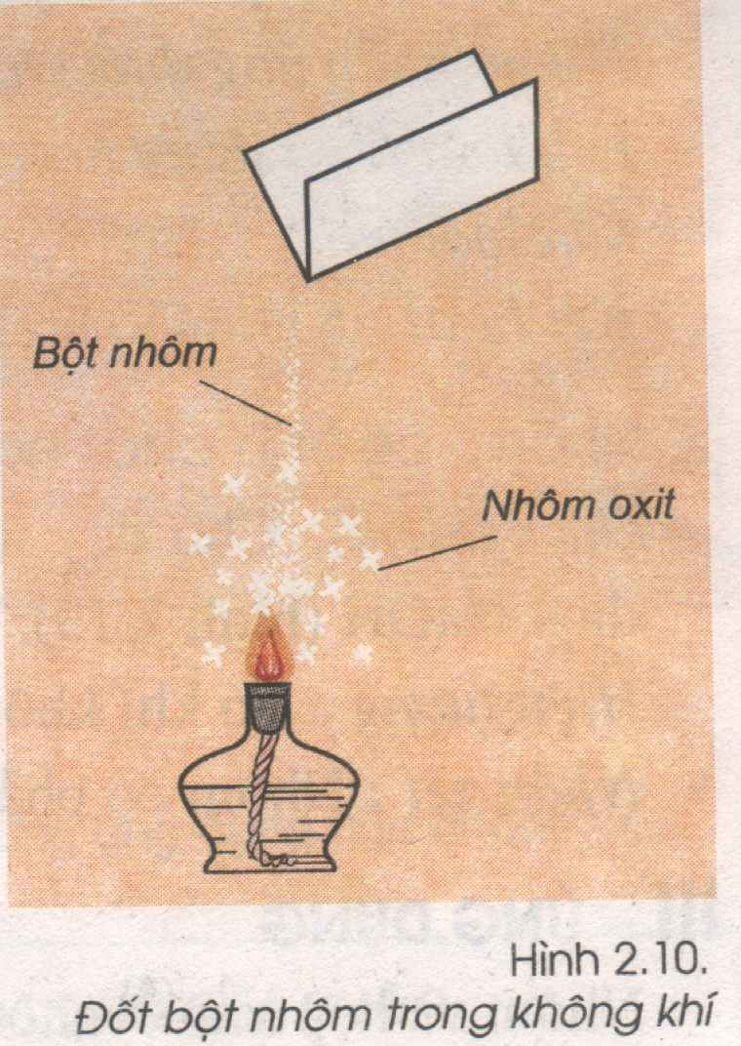
II/Tính chất hóa học :
1/ Tác dụng với phi kim :
* Thí nghiệm:
a/ Với oxi (oxygen):
Rắc 1 muỗng bột nhôm (Aluminium) trên ngọn lửa đèn cồn.
→ Quan sát hiện tượng, viết PTHH.

Slide 10
II/ Tính chất hóa học :
1/ Tác dụng với phi kim :
a/ Với oxi (oxygen):
*Hiện tượng: Nhôm cháy sáng tạo thành chất rắn màu trắng.
t⁰
4Al + 3O₂ → 2Al₂O₃
(Aluminium oxide)
Nhôm oxit.

Slide 11

b/ Với clo (cholorine):
Al + Cl₂ →
AlCl₃
(Nhôm clorua)
(Aluminium chloride)
4
3
t⁰
2
c / Với lưu huỳnh (sulfur) :
Al₂S₃
(Nhôm sunfua)
(Aluminium sulfide)
2
Al + S →
3
t⁰

Slide 12


2/ Tác dụng với dung dịch axit (acid) :
*Thí nghiệm: Cho Al (Aluminium) vụn vào ống nghiệm chứa 2ml dung dịch Hydrochloric acid (HCl) .
→ Quan sát hiện tượng, viết PTHH.

Slide 13
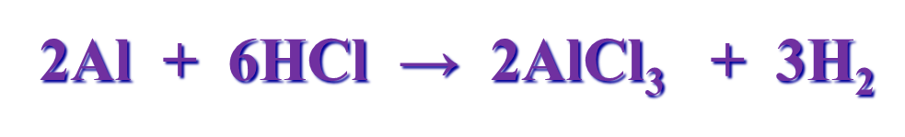
2/ Tác dụng với dung dịch axit (acid):
→ M + H₂
* Hiện tượng :
Nhôm (Aluminium) tan ra từ từ và có nhiều bọt khí xuất hiện (khí H₂ bay ra ).
* Lưu ý :
- Nhôm không tác dụng với HNO₃ đặc, nguội, H₂SO₄ đặc, nguội.

Slide 14


3/ Tác dụng với dung dịch muối :
*Thí nghiệm : Cho miếng Al vào ống nghiệm chứa 1ml dung dịch CuSO₄(Copper (II) sulfate)
→ Quan sát hiện tượng, viết PTHH.

Slide 15
3/ Tác dụng với dung dịch muối :
→ M_{m} + KL_{m}
*Hiện tượng : Nhôm tan ra, có chất rắn màu đỏ gạch bám trên bề mặt nhôm, màu xanh lam của dung dịch nhạt dần.
2Al + 3CuSO₄ → 3Cu + Al₂(SO₄)₃
x
Al + MgCl₂ →
→ Al tác dụng với dung dịch muối của kim loại kém hoạt động hơn.
⇒ Nhôm thể hiện đầy đủ tính chất hóa học của kim loại.

Slide 16
4/ Nhôm có tính chất hóa học nào khác ?
* Thí nghiệm:
Ống 1 : Cho đinh sắt vào ống nghiệm chứa 2ml dung dịch NaOH.
Ống 2 : Cho miếng Al vào ống nghiệm chứa 2ml dung dịch NaOH.
→ Quan sát hiện tượng và rút ra kết luận về tính chất hóa học của nhôm tác dụng với dung dịch kiềm ?

Slide 17
4/ Nhôm có tính chất hóa học nào khác ?
→Nhôm tác dụng với dung dịch kiềm.
*Hiện tượng :
- Ống 1 : không hiện tượng.
- Ống 2 :Nhôm tan ra, có nhiều bọt khí.
2Al + 2H₂O + 2NaOH → 2NaAlO₂ + 3H₂

Slide 18

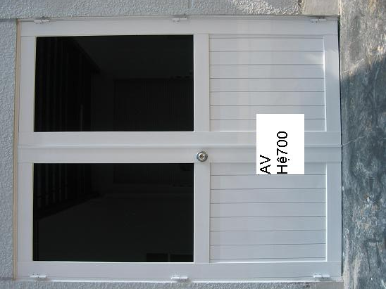
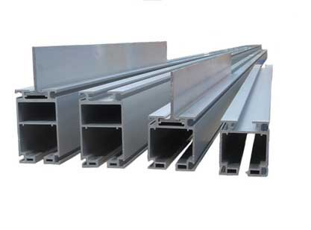
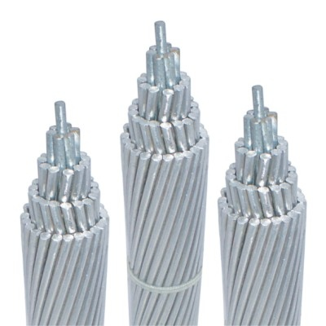


( Học SGK/56)
III/ Ứng dụng :
Trong đời sống
Trong công nghiệp

Slide 19

IV/ SẢN XUẤT NHÔM (Aluminium)
Nguyên liệu: Quặng bôxit có thành
phần chủ yếu là Al₂O₃ .
Phương pháp: Điện phân nóng chảy.

Slide 20
Sơ đồ bể điện phân nhôm oxit nóng chảy
IV/ SẢN XUẤT NHÔM (Aluminium):
Cực dương bằng than chì
Ống hút Al lỏng
Hỗn hợp Al₂O₃ và criolit rắn
+
Cực âm bằng than chì
Hỗn hợp Al₂0₃ và criolit nóng chảy
Al nóng chảy

Slide 21
IV/ SẢN XUẤT NHÔM (Aluminium)
Nguyên liệu: Quặng bôxit
có thành phần chủ yếu là Al₂O₃
Phương pháp: Điện phân nóng chảy.
Phương trình hóa học :
đpnc
2Al₂O₃ 4Al + 3O₂
criolit

Slide 22

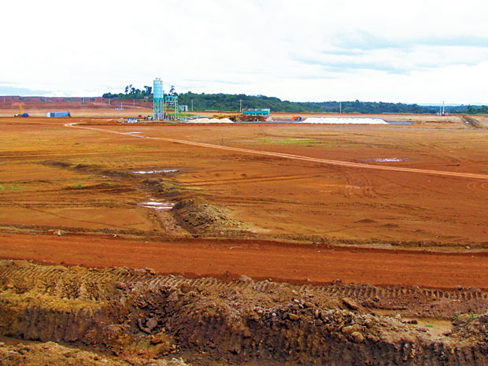
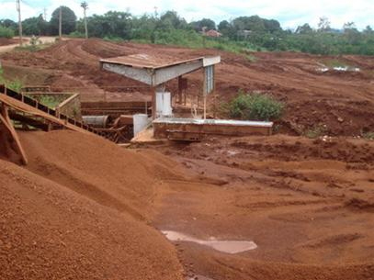
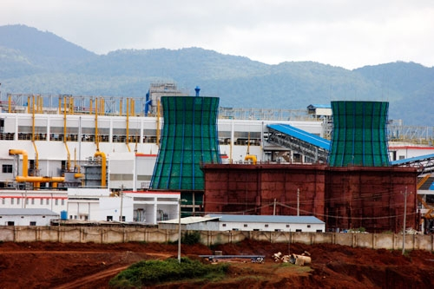
IV/ SẢN XUẤT NHÔM (Aluminium) :
*Khai thác và sản xuất aluminium ở Tây Nguyên .
8/7/2022
22

Slide 23
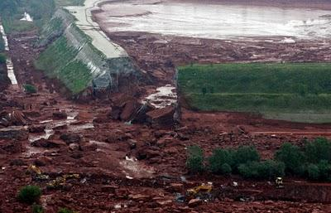
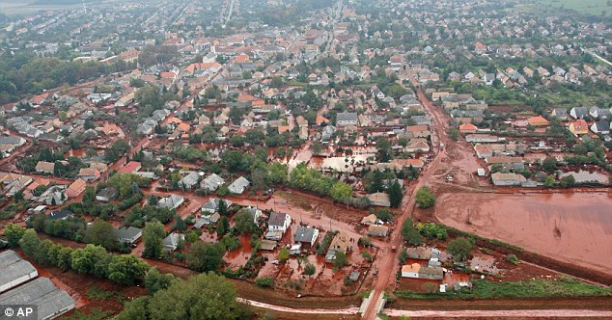
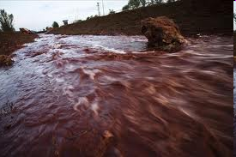
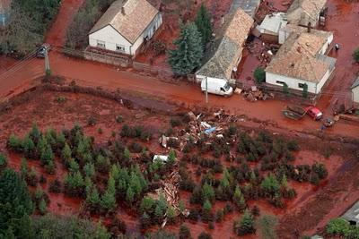
IV/ SẢN XUẤT NHÔM (Aluminium) :
Vấn đề môi trường - Lũ bùn đỏ ở Hungary
Các sinh vật sẽ bị giết chết, nhiều quốc gia châu Âu khác sẽ bị liên lụy…
8/7/2022
23

Slide 24
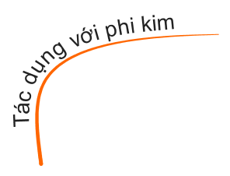
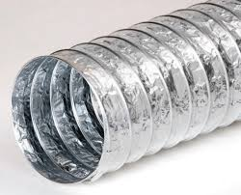
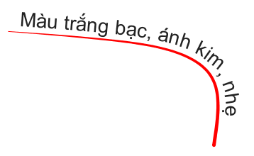
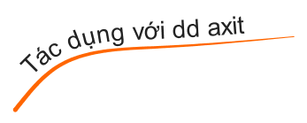
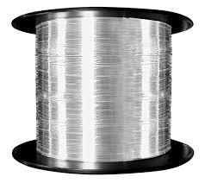
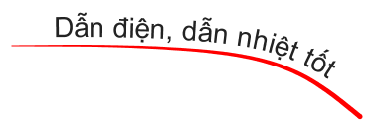




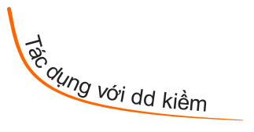
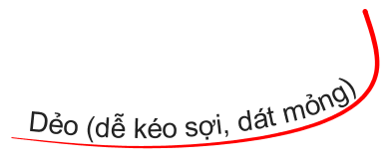
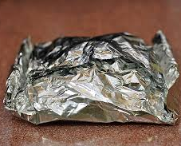
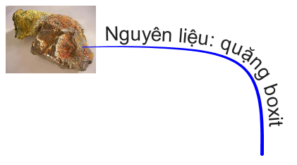


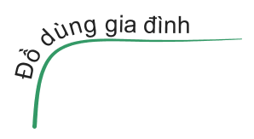

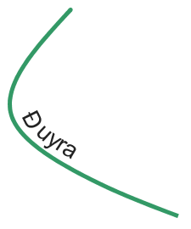
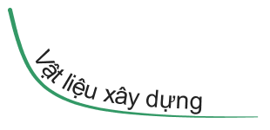
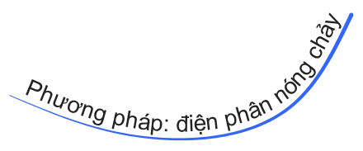
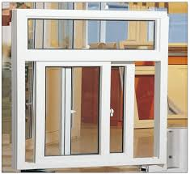




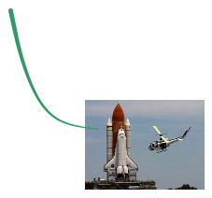
NHÔM

Slide 25
1/ Có dung dịch muối AlCl₃ lẫn tạp chất là CuCl_{2.} Có thể dùng chất nào sau đây để làm sạch muối aluminium ? Viết PTHH.
AgNO₃
b) HCl
c) Mg
d) Al
e) Zn
2Al + 3CuCl₂ → 2AlCl₃ + 3Cu

Slide 26
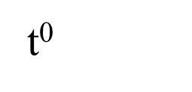
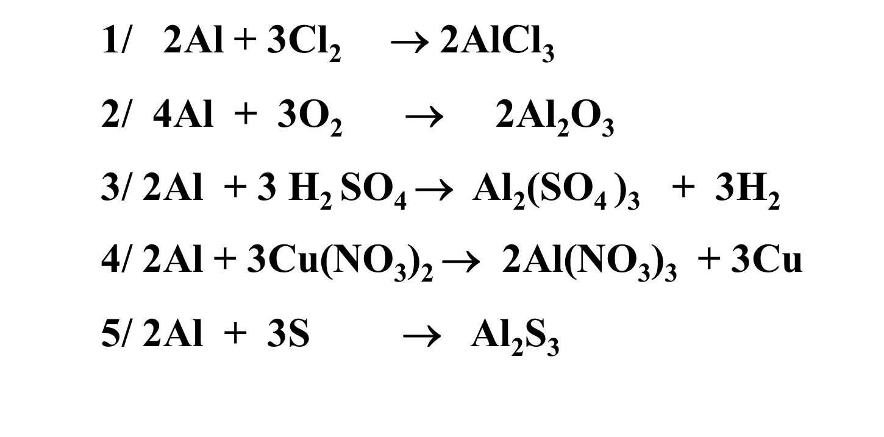
2/ Thực hiện sơ đồ phản ứng sau :
Al₂O₃
Al₂(SO₄)₃
(2)
(3)
(4)
Al(NO₃)₃
Al
(1)
(5)
AlCl₃
Al₂S₃
t⁰
t⁰

Slide 27


DẶN DÒ
- Học bài.
- Bài 1, 2, 3, 4, 5 ,6 trang 58.
 Xem trước bài “Sắt” trang 59 SGK.
- Tìm hiểu vai trò của sắt (Iron) trong cơ thể người ?

Slide 28





CHÚC QUÝ THẦY CÔ TH ẬT NHIỀ U SỨC KHỎE CÁC EM LUÔN VUI VẺ

